Slide 1

Тема проекта: разработка информационной системы для спортивного болельщика
МИНИСТЕРСТВО НАУКИ И ВЫСШЕГО ОБРАЗОВАНИЯ РОССИЙСКОЙ ФЕДЕРАЦИИ
ФЕДЕРАЛЬНОЕ ГОСУДАРСТВЕННОЕ БЮДЖЕТНОЕ ОБРАЗОВАТЕЛЬНОЕ
УЧРЕЖДЕНИЕ ВЫСШЕГО ОБРАЗОВАНИЯ «МОСКОВСКИЙ ГОСУДАРСТВЕННЫЙ УНИВЕРСИТЕТ ТЕХНОЛОГИЙ И УПРАВЛЕНИЯ ИМЕНИ К.Г. РАЗУМОВСКОГО (ПЕРВЫЙ КАЗАЧИЙ УНИВЕРСИТЕТ)»
(ФГБОУ ВО «МГУТУ ИМ. К.Г. РАЗУМОВСКОГО (ПКУ)»)
УНИВЕРСИТЕТСКИЙ КОЛЛЕДЖ ИНФОРМАЦИОННЫХ ТЕХНОЛОГИЙ
Студент: Самохин Александр Юрьевич,
ПКС-304
Руководитель: Ларионова Елена Анатольевна

Slide 2
Задачи проекта
Хранить и обрабатывать:
данные о спортивном турнире,
статистику о спортивном турнире,
данные о пользователях,
отчёты новых пользователей.
Регистрировать:
новых пользователей.

Slide 3
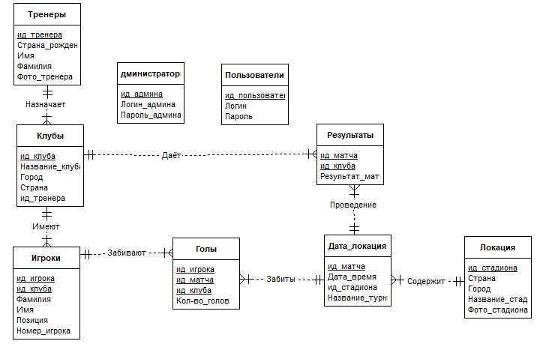
Логическая модель базы данных

Slide 4
Архитектура информационной системы
База данных
Сервер
Клиент
Клиент серверная

Slide 5



Средства разработки
Visual Studio 2019
ER Assistant
Microsoft SQL Server,
Microsoft SQL Server
Management Studio 18

Slide 6
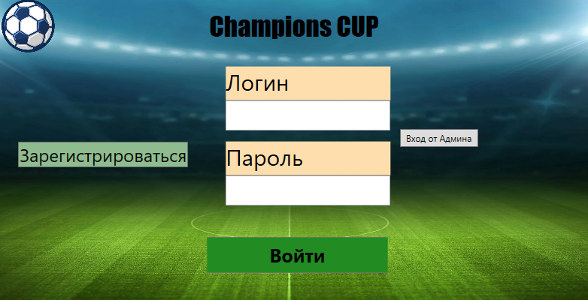
Функционал программы
Пользователь
Авторизация

Slide 7
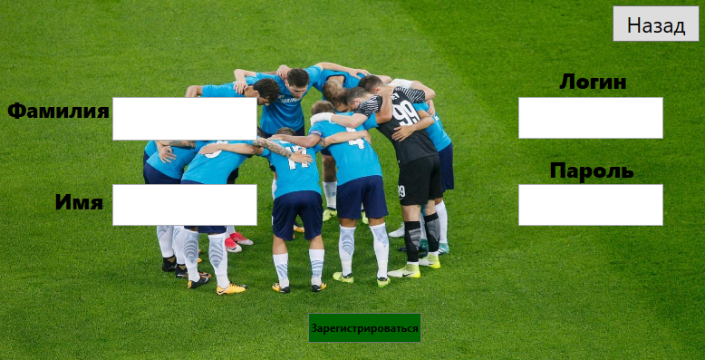
Регистрация для нового пользователя

Slide 8
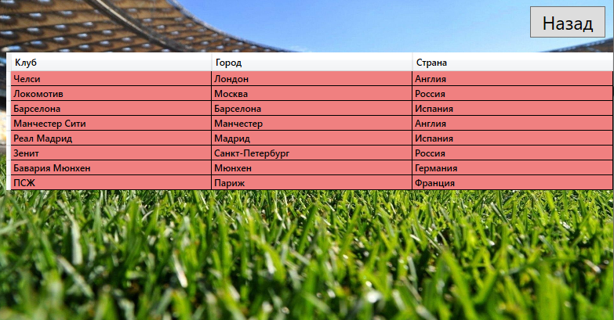
Просмотр команд, принимающих участие в турнире

Slide 9
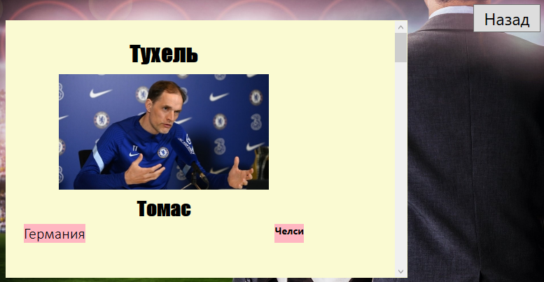
Просмотр тренеров команд

Slide 10

Просмотр самых забивающих команд на первой странице

Slide 11
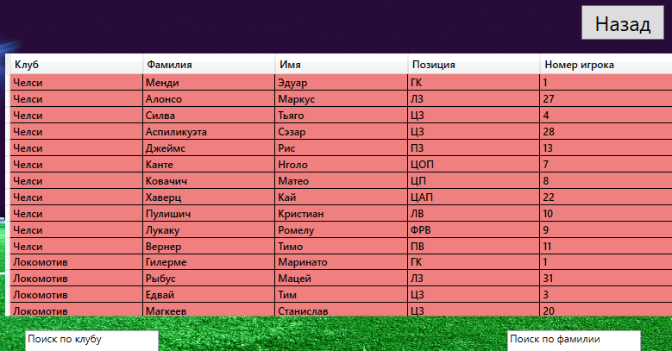
Просмотр игроков турнира с поиском

Slide 12
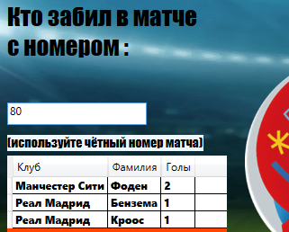
Просмотр игроков, забивших в выбранном матче

Slide 13
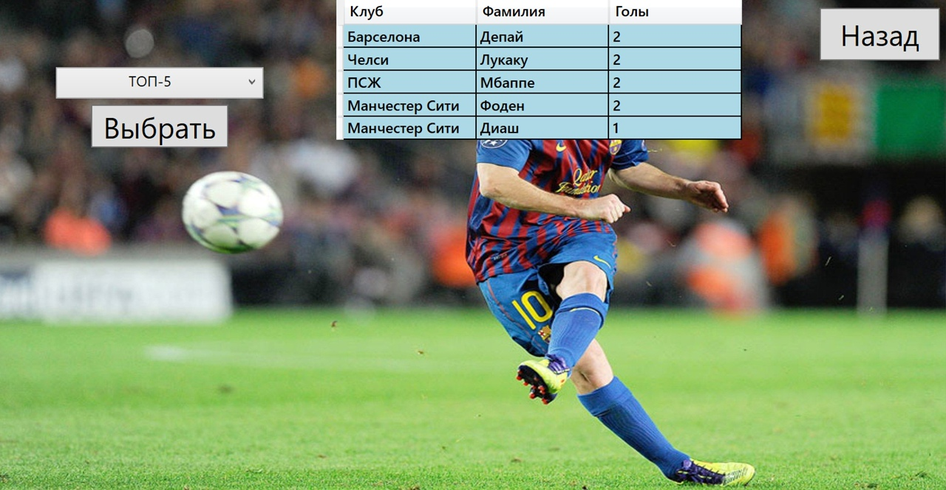
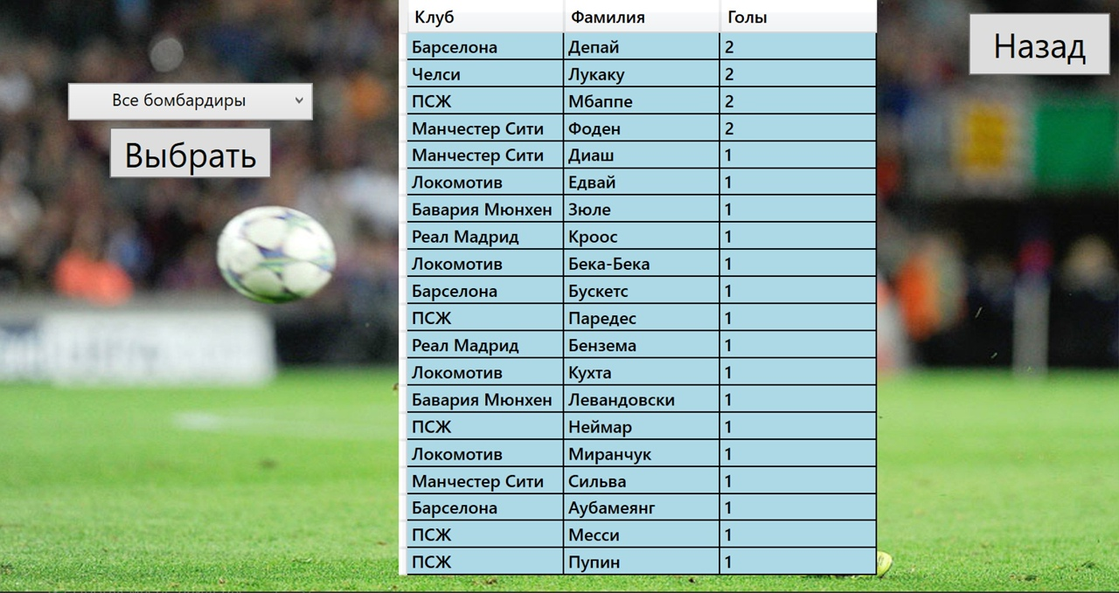
Просмотр бомбардиров турнира
ТОП-5
Все

Slide 14
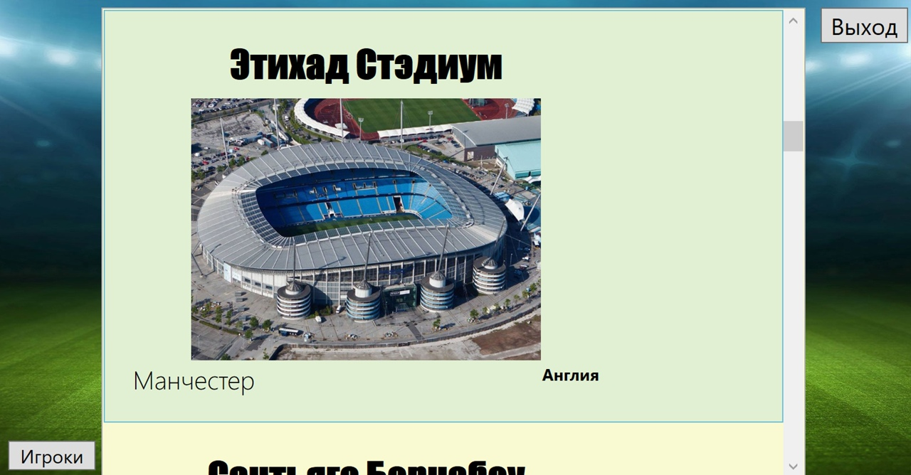
Просмотр стадионов

Slide 15
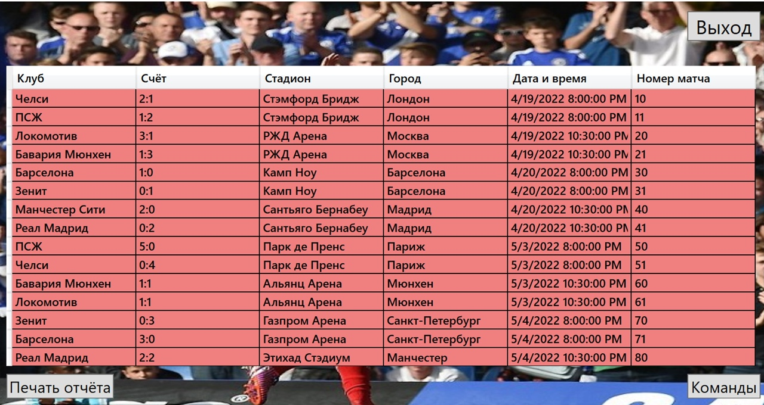
Просмотр результатов

Slide 16
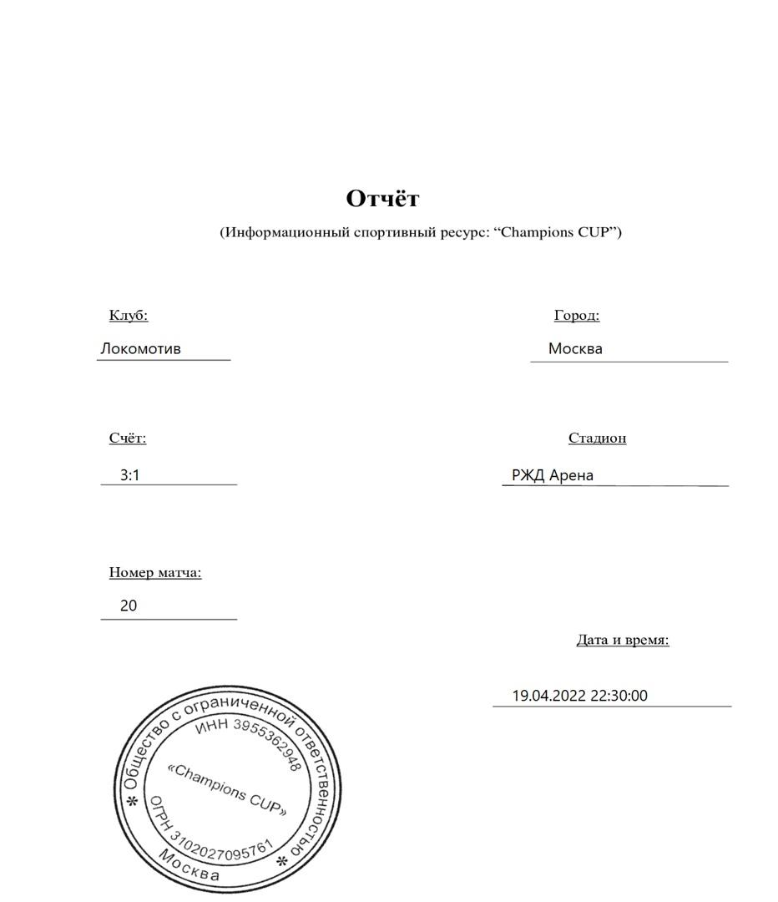
Отчёт по матчу

Slide 17
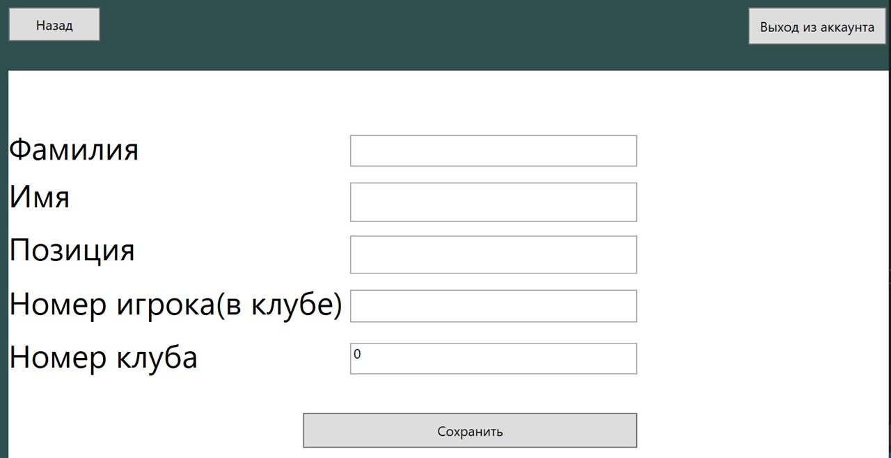
Администратор
Добавление игрока

Slide 18
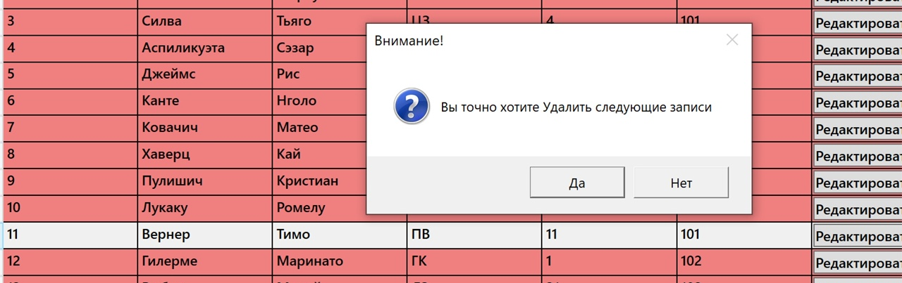
Администратор
Удаление игрока

Slide 19
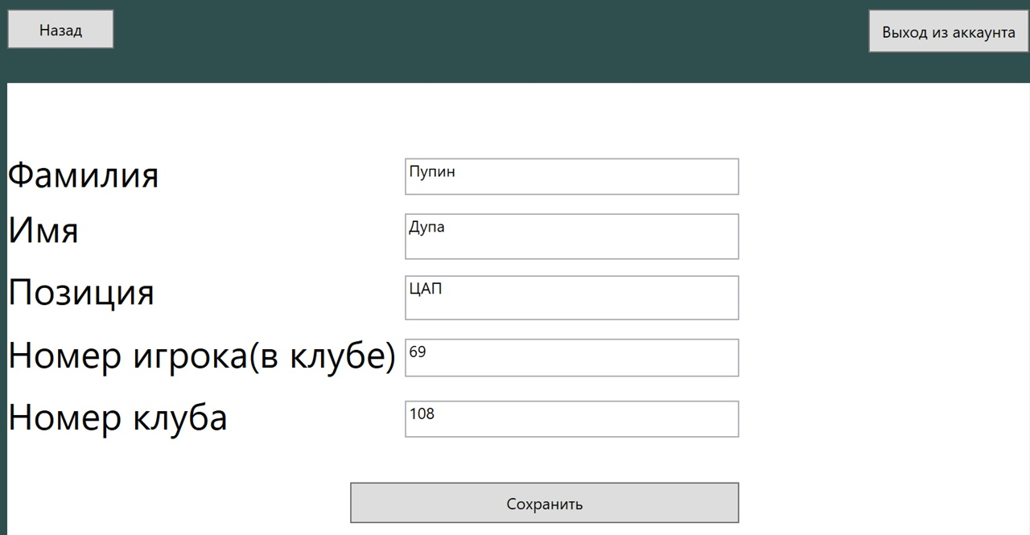
Администратор
Редактирование игрока

Slide 20
Заключение
Таким образом, в курсовой работе была достигнута поставленная цель, а именно создание приложения для спортивного болельщика, которое позволяет ему отслеживать статистику и данные о турнире, а администраторам следить за актуальностью этой статистики и этих данных.
Приложение взаимодействует с базой данных MS SQL Server.

Slide 21
Спасибо за внимание!

